Slide 1

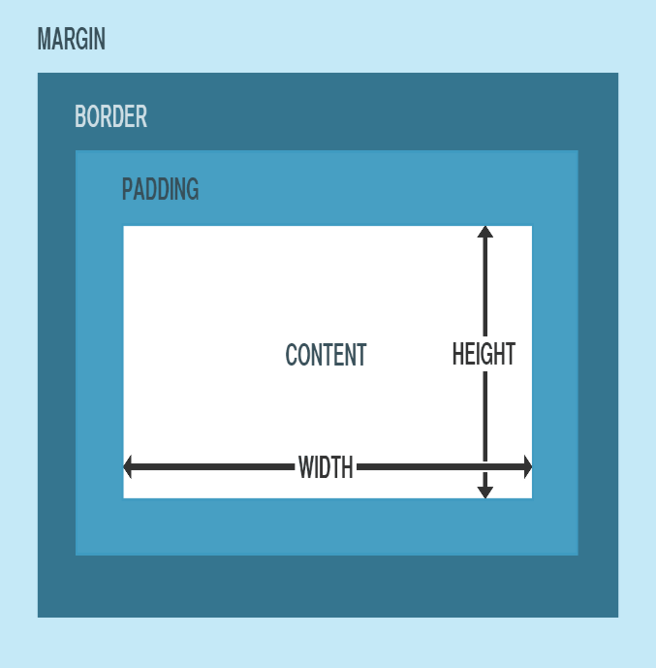
Modelo de Cajas
El siguiente esquema corresponde a cualquier elemento HTML visible.
Todos los <div>, <p>, <span>, <img>, etc. tienen margen, borde, relleno, y contenido
Hoy trabajaremos en estas capas

